Slide 1
Regeln:
Alle Teilnehmer sollten stehen (logisch!).
Eine Moderation wird bestimmt
Der Zeitrahmen ist fest vorgegeben und sollte nicht zu lang sein. Standard sind 15 Minuten.
Das Meeting findet zu regelmäßigen Terminen immer zu gleichen Zeit statt. (spontane Meetings natürlich möglich)
Themen werden vorab oder zu Beginn gesammelt, priorisiert und kommuniziert
Alle kommen vorbereitet (sofern möglich)
Diskussionen werden vermieden und ggf. auf einen späteren Zeitpunkt vertagt.
Ablenkungen sind nicht erlaubt
Jeder hat etwas zu Trinken ;)
Stand-Up Meeting
Ziele:
Alle Beteiligten haben einen Überblick über den aktuellen Stand
Falls nötig, werden Entscheidungen getroffen
Allen ist klar, wo die aktuellen Prioritäten liegen und wer welchen Hut hat
Im Anschluss:
Ggf. spontane Anschlussmeetings, wenn dringender Bedarf

Slide 2
Mind Sync
Ziel
Die Teilnehmenden lernen, dass eine Gruppe nicht sofort perfekt funktioniert und sich die Gruppe aufeinander einspielen muss.
Dauer
Ca. 10-15 Minuten (inklusive Auswertung)
Wann einsetzbar
Als Einstieg ins Thema oder nach einem längeren Input zur Auflockerung.
Aufbau
Teilnehmende setzen sich um einen Tisch. Es werden an jeden Teilnehmenden verdeckt 3 Karten verteilt, die sich die Teilnehmenden danach ansehen dürfen. Die Teilnehmenden dürfen sich nicht über die Karten austauschen und auch sonst im weiteren Spielverlauf nicht miteinander kommunizieren. Aufgabe ist es, die Karten in Aufsteigender Reihenfolge abzulegen.
Material
Karten von 1-100 oder alternativ Zettel, die man spontan mit Zahlen zwischen 1-100 beschriftet (nur so viele Zettel/Zahlen nötig, wie Teilnehmende).

Slide 3
Durchführung
Die Teilnehmenden werden gebeten, die Hände auf den Tisch zu legen und sich innerlich miteinander zu synchronisieren. Sobald die Teilnehmenden die Hände vom Tisch nehmen, beginnt das Spiel. Wer meint, dass es der passende Zeitpunkt für seine Karte ist, legt diese offen auf den Tisch. Dies geht so lange weiter, bis alle Karten gelegt worden sind oder niemand mehr eine Karte legen kann.
Wenn alle Karten gelegt worden sind, ist die Gruppe perfekt synchronisiert. Sind noch Karten übrig, kann noch eine Runde gespielt werden. Vielleicht funktioniert es dann besser und die Teilnehmenden „synchronisieren“ sich stärker.
Tipp
In der Regel zählen einige Teilnehmende innerlich von 1-100 mit. Dabei hat aber jeder sein eigenes Zähltempo und es wird nicht direkt gelingen, die Karten richtig abzulegen. Sobald alle Teilnehmenden erkennen, dass es darum geht, einen synchronisierten Takt zu finden, wird das Spiel deutlich leichter und die Karten werden in der richtigen Reihenfolge gelegt.
Credits
Die Methode ist angelehnt an das Kartenspiel „The Game“ von Steffen Benndorf.
Abwandlung
Es können auch mehr oder weniger als 3 Karten verteilt werden. Dies macht das Spiel leichter (weniger Karten) oder schwerer (mehr Karten).

Slide 4
Systemisches Konsensieren
Ziel
Das Systemische Konsensieren ist eine Entscheidungsfindungsmethode, die darauf abzielt, den Widerstand gegen Vorschläge zu minimieren und Lösungen zu finden, die von der Gruppe am wenigsten abgelehnt werden. Es wird häufig in Gruppen oder Teams verwendet, um kollektive Entscheidungen zu treffen, die von allen Mitgliedern unterstützt werden können.
Dies fördert die Akzeptanz und Zufriedenheit aller Beteiligten und führt zu nachhaltigeren Entscheidungen.
Vorteile des Systemischen Konsensierens
Reduzierung von Konflikten:
Indem der Fokus auf den geringsten Widerstand gelegt wird, werden Konflikte minimiert.
Fördert Beteiligung:
Alle Gruppenmitglieder haben die Möglichkeit, ihre Meinung und ihren Widerstand zu äußern.
Effizientere Lösungen:
Lösungen, die den geringsten Widerstand hervorrufen, sind oft tragfähiger und nachhaltiger.

Slide 5
Ablauf
1. Einführung
Erklären Sie den Teilnehmern das Ziel und den Ablauf der Methode
Betonen Sie, dass es darum geht, den geringsten Widerstand zu finden und nicht den größten Konsens.
3. Vorschläge sammeln
Die Teilnehmer sammeln verschiedene Vorschläge zur Lösung des Problems.
Alle Vorschläge werden dokumentiert, ohne sie zu bewerten.
Beispiel:
Vorschlag 1: Berlin
Vorschlag 2: München
Vorschlag 3: Hamburg
2. Thema definieren
Das Thema oder das Problem wird klar und präzise formuliert.
Relevante Informationen und Rahmenbedingun-gen werden bereitgestellt.
Beispiel: Wohin soll die nächste Klassenfahrt gehen? Das Ziel muss mit Bus oder Bahn erreichbar sein.

Slide 6
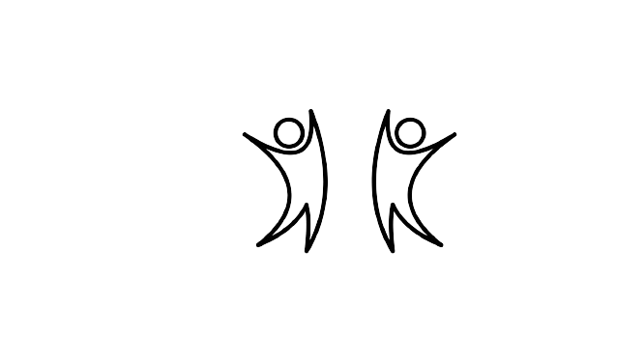
4. Widerstände messen & auswerten
Jeder Vorschlag wird nacheinander vorgestellt.
Die Teilnehmer bewerten ihre Zustimmung oder ihren Widerstand zu jedem Vorschlag auf einer Skala von 0 bis 10 (0 = kein Widerstand, 10 = maximaler Widerstand).
Die Widerstandswerte aller Teilnehmer für jeden Vorschlag werden addiert.
Der Vorschlag mit der geringsten Gesamtwiderstandszahl wird ausgewählt.
Beispiel:
Summe Widerstände für Berlin: 20
Summe Widerstände für München: 15
Summe Widerstände für Hamburg: 10
Vorschlag 3 (Hamburg) hat den geringsten Widerstand und wird somit ausgewählt
5. Diskussion, Optimierung und Entscheidung
Der Vorschlag mit dem geringsten Widerstand wird diskutiert.
Falls nötig, können Feinabstimmungen vorgenommen werden, um den Vorschlag weiter zu optimieren und verbleibenden Widerstand zu verringern.
Falls der Widerstand noch zu hoch ist, kann eine weitere Runde des Konsensierens durchgeführt werden.
Der (ggf. optimierte) Vorschlag wird als Entscheidung der Gruppe angenommen.

Slide 7
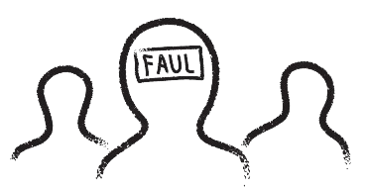
Labels und Etiketten
Ziel
Diese Übung soll den Schüler*innen den Zusammenhang zwischen Erwartungen und Verhalten bewusst machen und Reflexion über Effekte von Stereotypisierungen anregen.
Dauer
Ca. 45 Minuten
Material
Selbstklebende Etikette, Stifte

Slide 8
Ablauf
Entscheiden Sie sich für eine Aufgabe, die die Gruppe zu erfüllen hat – z.B. die Planung einer Klassenfahrt oder eines Sportfests, die Gestaltung des Klassenraums. Jede*r Schüler*in bekommt nun ein Etikett auf die Stirn geklebt und darf nicht wissen, was darauf geschrieben steht.
Hinweis: Um Mobbing vorzubeugen, kann die Lehrkraft auch die beschrieben Etikette zufällig an die Schüler*innen verteilen.
Er/Sie wird nun von den Mitschüler*innen gemäß der jeweils angehefteten Charaktereigenschaft behandelt. Wenn beispielsweise ein Schüler die Eigenschaft „faul“ auf der Stirn stehen hat, müssen die anderen so mit ihm sprechen, als versuche er immer, sich vor der Arbeit zu drücken. Nicht erwähnt werden darf dagegen das Wort „faul“!
Auswertung
Die Diskussion wird mit der Frage eröffnet, ob jemand erraten konnte, welche Charakter-eigenschaft ihm/ihr zugeschrieben war. Anschließend soll auf folgende weitere Aspekte des Spiels ein gegangen werden:
Wie hat sich jede*r während des Spiels gefühlt?
War es schwer, die anderen gemäß ihren zugeschriebenen Charaktereigenschaften zu behandeln?
Hat sich jemand auch selbst der zugeschriebenen Eigenschaft gemäß verhalten?
Welche Art von Stereotypen schreiben wir im realen Leben anderen Personen zu?
Welche Effekte hat dies auf das Verhalten der Personen und auf unser Denken über sie?
Welche der im Spiel verwendeten Stereotypen werden im realen Leben bestimmten Personengruppen zugeschrieben? Welchen?

